Slide 1
ОКАЗАНИЕ ДОПСИХОЛОГИЧЕСКОЙ ПОМОЩИ ЛИЦАМ В КРИЗИСНОМ СОСТОЯНИИ
(ПРИ ОСТРЫХ РЕАКЦИЯХ НА СТРЕСС)
Апрель 2024 года

Slide 2
Материал предназначен для проведения семинаров-практикумов со специалистами психологических служб системы образования, советников по воспитательной работе, педагогов с целью обучения оказания допсихологической помощи в острых стрессовых и кризисных ситуациях.
Презентационный материал разработан Макеевой Н.Ю. с опорой на материалы ФКЦ МГППУ (Ермолаева А.В.) и психолога Центра экстренной психологической помощи МЧС России Л. Пыжьяновой (в настоящий момент – психолога детского хосписа «Дом с маяком»).

Slide 3
ОСТРАЯ РЕАКЦИЯ НА СТРЕСС (МКБ-10)
Состояние, которое развивается у человека в ответ на необычный физический или психический стресс и обычно стихает через несколько часов или дней.
Симптомы показывают типичную смешанную и изменчивую картину и включают первоначальное состояние «ошеломления» с некоторым сужением области сознания и внимания, невозможностью полностью осознавать раздражители и дезориентированностью.
Симптоматика обычно проявляется через несколько минут после воздействия стрессовых стимулов или события и исчезает через 2-3 дня (часто через несколько часов).

Slide 4
Симптомы острой реакции на стресс могут включать в себя:
Состояние оцепенения
Ступор и избегание контактов
Возбуждение
Плач
Агрессия, гнев
Тревога
Страх
Паника
Истерика
Вегетативные признаки: тахикардия, потливость, бледность кожи или наоборот - покраснение кожных покровов, поверхностное дыхание.
Эти симптомы проходят быстро (от нескольких часов до нескольких суток).
Есть четкая временная связь: симптомы появляются сразу вслед за стрессовым событием.

Slide 5
Каждый человек может оказаться в экстремальной, кризисной ситуации*, но далеко не все обладают психологическим образованием.
*ДЛЯ КАЖДОГО ОНА СВОЯ, ТО, ЧТО ВЫХОДИТ ЗА РАМКИ ПРИВЫЧНОГО РЕАГИРОВАНИЯ КОНКРЕТНОГО ЧЕЛОВЕКА
Однако, при наличии определенных навыков и знаний, оказать ДОПСИХОЛОГИЧЕСКУЮ ПОМОЩЬ МОЖЕТ КАЖДЫЙ!

Slide 6
ДОПСИХОЛОГИЧЕСКАЯ ПОМОЩЬ
Система приемов, которая позволяет людям, не обладающим психологическим образованием, помочь себе и окружающим, оказавшись в экстремальной (кризисной, стрессовой) ситуации, справиться с сильными эмоциональными реакциями, возникшими в ответ на ситуацию

Slide 7
ДОПСИХОЛОГИЧЕСКАЯ ПОМОЩЬ ПРИ ОСТРЫХ СТРЕССОВЫХ РЕАКЦИЯХ
При стрессовой ситуации люди могут находиться в особом психологическом состоянии и не всегда могут самостоятельно справиться с собственными эмоциональными реакциями.
Часто реакции на ситуацию могут быть таковы, что человек становится способным причинить вред себе и окружающим.
Такого рода реакции называются острыми реакциями на стресс.
Это нормальные реакции на ненормальные для человека обстоятельства.

Slide 8
Виды острых стрессовых реакций:
плач
истерика
тревога
апатия
психомоторное возбуждение
нервная дрожь
агрессия
страх
ступор
Человек, переживающий одно из этих состояний, нуждается в экстренной допсихологической помощи

Slide 9
Правила оказания допсихологической помощи
Основной принцип оказания помощи – «Не навреди».

Slide 10
Порядок оказания помощи при острых стрессовых реакциях
ступор
Является опасным для жизни и здоровья
психомоторное возбуждение
нервная дрожь
плач
Опасны эмоциональным заражением
агрессия
истерика
Наиболее адаптивные реакции
страх
Может перерасти в панику
апатия
Частично утрачивается способность удовлетворять свои потребности

Slide 11
Эмоциональный ступор или оцепенение
Защитная реакция организма, которая характеризуется внезапным оцепенением, застыванием на месте в той позе, в которой человек находился в момент получения травмирующей информации, а также непосредственно после травмирующего события, когда вся энергия была направлена на выживание, и ее не хватает на осуществление контактов с окружающим миром.
Признаки:
Резкое снижение или отсутствие произвольных движений и речи;
Отсутствие реакций на внешние раздражители (шум, свет, прикосновение, боль);
Состояние неподвижности, возможно напряжение отдельных мышц;
Часто ограниченные координированные движения глаз.

Slide 12
Эмоциональный ступор или оцепенение
Помощь в данном случае оказывается медиками.
Можно оказать доврачебную помощь, а именно, необходимо добиться любой реакции человека (ребенка), вывести его из оцепенения. Но из позиции уважения к человеку.
Техника: запустить органы чувств (зрение, слух, вкус, тактильные ощущения, обоняние).
«Сколько пальцев я показываю?», «Это какой цвет у тебя?», «Как тебя зовут?», «Чувствуешь мою руку?».
Дать попить воды.
Сесть рядом с ним и что-то тихо ему говорить (в этом состоянии реакция идет на сверх тихие раздражители).

Slide 13
Истерика (истероидная реакция) – активная энергозатратная и эмоционально «заразительная» поведенческая реакция. Как правило, происходит в присутствии зрителей.
Признаки:
Сохраняется сознание, но почти невозможен контакт;
Чрезмерное возбуждение;
Множество движений, театральные позы;
Речь эмоционально насыщенная, быстрая;
Крики, рыдания.

Slide 14
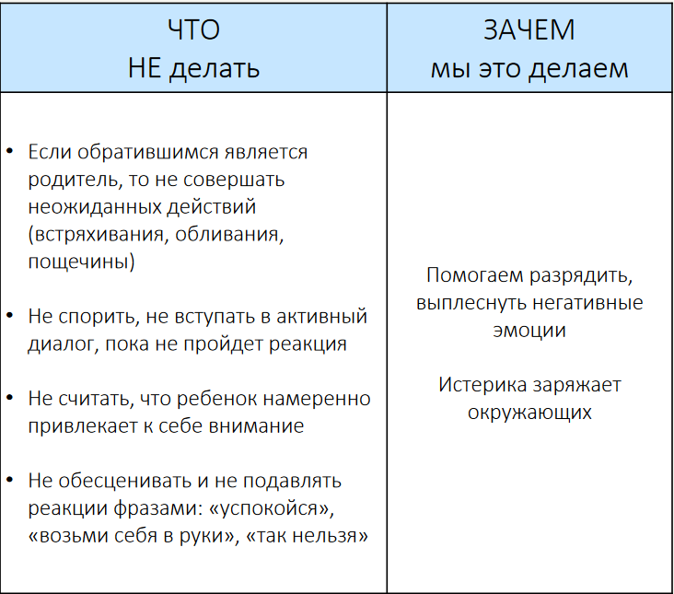
Истерика
Постарайтесь человека (ребенка) отвести от зрителей или замкнуть его внимание на себя – стать самым внимательным слушателем;
Проявляйте спокойствие и не демонстрируйте сильных эмоций, чтобы не подпитывать его реакцию;
Говорите короткими фразами, уверенным тоном, обращайтесь по имени;
Приемы: умыться холодной водой, подышать.

Slide 15
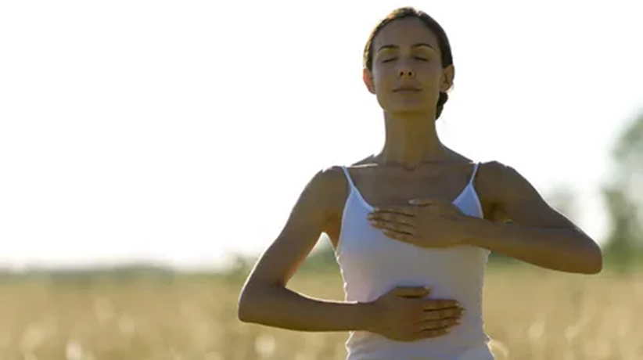
Дыхательные техники
Дыхательные техники считаются одним из лучших средств совладения со стрессом.
Контроль над дыханием позволяет взять себя в руки и снизить уровень тревоги в экстремальной ситуации.
Определенный ритм и глубина дыхания во время упражнений помогают сосредоточиться, успокоиться.

Slide 16
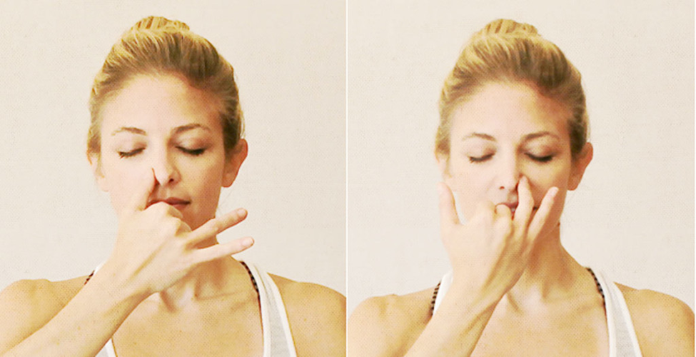
Успокаивающее дыхание
1. Медленно вдохните.
2. Пальцем закройте правую ноздрю. Сделайте медленный выдох через левую ноздрю.
3. Теперь вдыхайте левой ноздрей. Потом закройте ее и выдохните правой ноздрей.
4. Снова вдох правой ноздрей и выдох через левую.
Подышите в таком ритме
5-10 минут.

Slide 17
Квадратное дыхание: вдох, пауза, выдох – имеют одинаковый временной отрезок, например 4-5 сек
.
Дыхание на расслабление: выдох всегда длиннее вдоха.

Slide 18
Агрессивная реакция (гнев)
Агрессивная реакция (гнев) – активная энергозатратная и эмоционально «заразительная» реакция, которая может быть вербальной (словесные угрозы) и невербальной (агрессивные действия).
Признаки:
Гнев, злость, раздражение, брань, ненависть, выражающиеся в словах и действиях;
Нанесение окружающим ударов руками или какими-либо предметами;
Мышечное напряжение, увеличение кровяного давления.

Slide 19
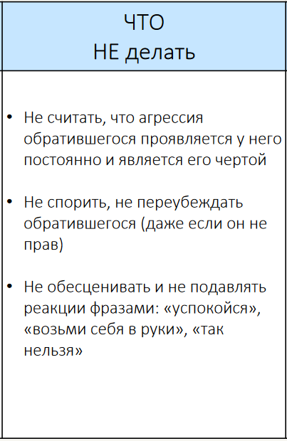
Агрессивная реакция (гнев)
Помощь:
Сохраняйте спокойствие, не демонстрируйте сильных эмоций;
Говорите тише, медленнее и спокойнее, чем человек (ребенок), переживающий эту реакцию;
Стоять рядом, а не напротив.
При возможности, отвести от окружающих и дать возможность выговорится.
Задавайте вопросы, которые помогли бы ему сформулировать и осознать его требования к возникшей ситуации или за советом: «Как ты думаешь, лучше сделать это или это?»;
Приемы: физические нагрузки. Дать задание, что-то отнести, переставить.

Slide 20
Психомоторное возбуждение
Человек перестает понимать, что происходит вокруг него. Единственное, что он может делать – это двигаться.
Признаки:
Движения резкие;
Бесцельные и бессмысленные действия;
Ненормально громкая речь;
Часто отсутствует реакция на окружающих.

Slide 21
Психомоторное возбуждение
Помощь:
Необходимо привлечь его внимание к себе, чтобы остановить («смотри на меня», «слушай меня»);
Говорить спокойным голосом, избегать фраз с частицей «не»;
Указания должны формулироваться четко и коротко («Иди сюда», «Делай так», «Садись сюда»). Если ему удается их выполнить – необходимо поощрить («Правильно», «Да, так», «Отлично», «Молодец»);
Дать ощущение безопасности. Говорим: «Я рядом», «Я тебе помогу», «Ты в безопасности»;
Необходимо помнить, что психомоторное возбуждение может сменится нервной дрожью, плачем, а также агрессивным поведением.

Slide 22
Тревога
Тревога – отрицательно окрашенная эмоция, выражающая ощущение неопределенности, ожидание отрицательных событий, трудноопределимые предчувствия.
Тревога не относится к острым стрессовым состояниям, но вызывает общее возбуждение организма.
Состояние тревоги – это одно из тех состояний, которое может длиться долго, вытягивая из человека силы и энергию, лишая ее возможности отдыха, парализуя способность действовать.
Синдром выражается в частой смене настроений, плаксивости, ослаблении аппетита, обидчивости и чувствительности.
Присутствует мышечное напряжение.

Slide 23
Тревога
Помощь:
Важно «разговорить» человека и понять, что именно его тревожит – вербализировать чувства, задавать уточняющие вопросы, чтобы понять причину тревоги. Возможно, он осознает источник тревоги, и тогда она трансформируется в страх, а со страхом проще справиться;
Часто человек тревожится тогда, когда у него не хватает информации о происходящем, поэтому стоит проанализировать, какая информация необходима, когда и где ее получить, составить план действий;
Приемы: снять мышечное напряжение через физические упражнения

Slide 24
Тревога
Нельзя делать:
Говорить о том, что тревожиться не зачем, особенно если это не так;
Скрывать правду о ситуации или плохие новости, даже если это может расстроить. Это позволит перевести тревогу в страх, а со страхом проще справиться.
Нельзя оставлять одного. В ситуациях повышенной тревожности, особенно детям, лучше не быть одному, до снятия признаков тревожности.

Slide 25
Что делать. Тревога прямо сейчас. Рекомендации.
Упражнения на расслабляющее дыхание;
Снятие мышечного напряжения.

Slide 26
Техника снятия мышечного напряжения

Slide 27
Страх
Страх – сильная эмоция, возникающая в результате реальной или воображаемой опасности, носит ориентировочный характер.
Признаки:
Напряжение мышц (особенно лицевых);
Сильное сердцебиение;
Учащенное поверхностное дыхание;
Сниженный контроль собственного поведения;
Опасен страх оцепеняющий, блокирующий мысли и действия.

Slide 28
Страх
Помощь:
Не оставлять человека одного – страх тяжело переносится в одиночестве;
Дать человеку ощущение большей безопасности («Ты не один», «Я рядом», «Я готов помочь»);
Информировать о ситуации;
Поговорить о том, чего он боится, дать понять, что страх в такой ситуации – это нормально, что дает возможность человеку поделиться своими переживаниями и снизить интенсивность страха;
Приемы: дыхательные техники, чтобы нормализовать состояние и активное слушание.

Slide 29
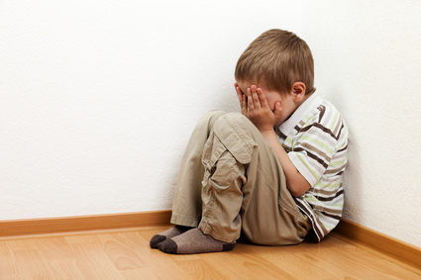
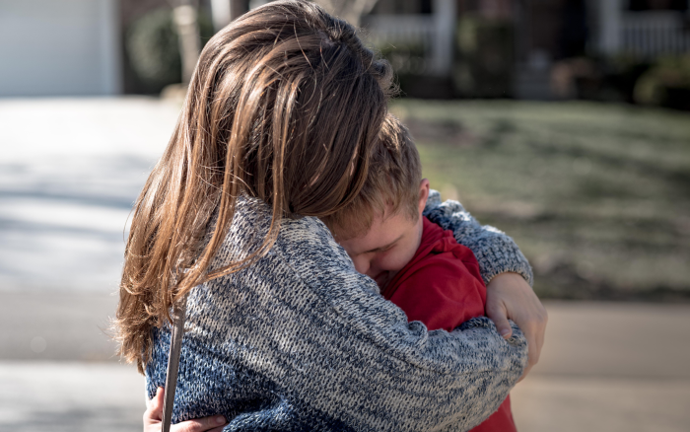
Страх

Slide 30
Диафрагмальное дыхание
Это дыхание животом.
Сделайте вдох – ваш живот должен выпячиваться.
Выдох – живот втягивается до обычного состояния.
При этом тело, лицо, все мышцы должны быть расслаблены.
Вдох
(3-4 сек)
Выдох
(6-8 сек)
задержка дыхания
(2-3 сек)

Slide 31
Апатия
Признаки:
Полное равнодушие и безразличие к происходящему;
Отсутствие каких бы то ни было внешних эмоциональных проявлений;
Медленная речь с большими паузами;
Вялость и заторможенность в поведении;
Апатия может длиться от нескольких часов до нескольких дней.

Slide 32
Апатия
Помощь:
Задаем вопросы простого типа («Как ты себя чувствуешь?», «Хочешь пить?»);
Можно предложить умеренную физическую нагрузку («Давай пройдемся пешком», «Давай подышим воздухом, погуляем»);
Проводить человека к месту отдыха, помочь удобно утроиться (обязательно снять обувь);
Позаботиться об удовлетворении витальных потребностей – сон, еда (выбор без выбора – «Ты будешь чай или воду?», «Салат или кашу?»);
Поддерживать возможность испытывать негативные эмоции;
Приемы: Для стабилизации состояния в текущий момент предложить самомассаж пальцев, мочек ушей и т.д.

Slide 33
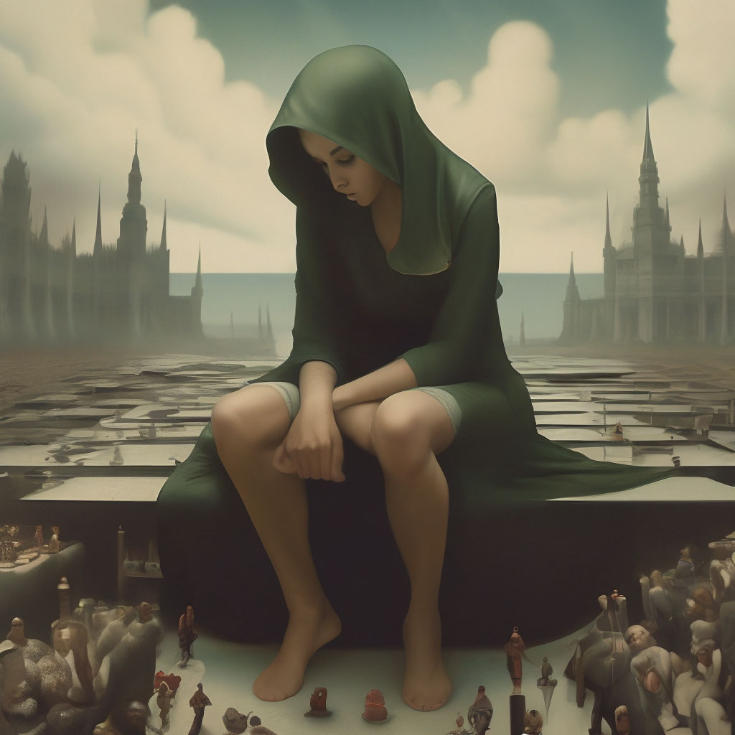
Апатия

Slide 34
Нервная дрожь
За счет этой реакции тело «сбрасывает» напряжение.
Если эту реакцию остановить, то напряжение останется в теле и может стать причиной мышечных болей и приводить к развитию заболеваний.
Признаки:
Внезапное начало (сразу после инцидента или спустя небольшое время);
Сильное дрожание всего тела или отдельных его частей.

Slide 35
Нервная дрожь
Помощь:
Нервной дрожи необходимо дать состояться, поскольку в целом, это реакция адаптивная;
Нельзя препятствовать проявлению нервной дрожи, физически ее останавливать. Объясните человеку, что это нормальная реакция на стресс и ситуацию, что сейчас произошла с ним;
Неверным будет обнимать или прижимать человека к себе, укрывать его;
Нельзя говорить: «Возьми себя в руки»;
Приемы: усилить дрожь через тряску (потрясти руками, ногами). Нельзя трясти человека, он должен сам сделать эти действия.
Мотивировать отдохнуть, полежать, поспать.

Slide 36
Плач
Плач – самая адаптивная реакция на стресс и кризисную ситуацию.
Признаки:
Человек уже плачет или готов разрыдаться;
Подрагивают губы;
Наблюдается ощущение подавленности;
В отличие от истерики нет возбуждения в поведении.
Дать плачу состояться! Слезы приносят облегчение!
Мальчикам и мужчинам можно сказать: «Есть такие ситуации, когда даже мужчинам разрешается плакать»

Slide 37
Плач
Мальчикам и мужчинам можно сказать: «Есть такие ситуации, когда даже мужчинам разрешается плакать»

Slide 38
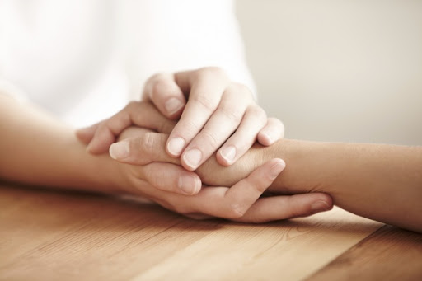
Стремление помочь – естественное желание человека.
Вовремя протянутая рука помощи может помочь справиться с самыми страшными событиями в жизни, найти силы и мужество жить дальше!

Slide 39
Рекомендации по проведению обучающих семинаров в муниципалитетах Тверской области:
С опорой на материал провести семинар и обучить оказанию психологической помощи советников по воспитательной работе, социальных педагогов общеобразовательных организаций муниципалитета. Передать презентационный материал участникам семинара.
Закрепить проводимый семинар в документах отдела образования (подтверждение проведенного обучающего семинара);
Советники по воспитательной работе и социальные педагоги в своих образовательных учреждениях проводят обучение по оказанию допсихологической помощи всего педагогического коллектива до 15 мая 2024 года.

